Slide 2
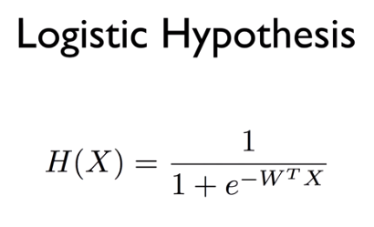
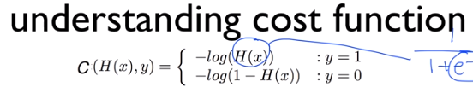
linear regresstion의 단점
: 값이 커지게 되면 경계가 변하게 된다
-> sigmoid(logistic function)
: 함수의 최솟점을 찾는것이 어려워짐
-> cost function
Global minimum을 찾는 것이 목표

Slide 3
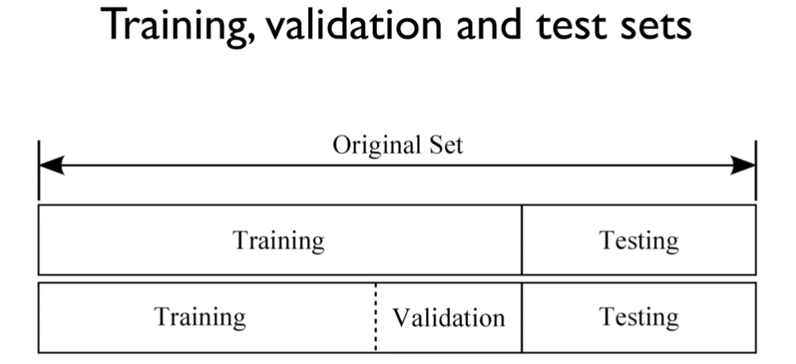
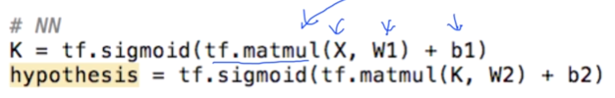
XOR 문제
Back propagation(역추진)
https://www.youtube.com/watch?v=573EZkzfnZ0&feature=youtu.be

Slide 4
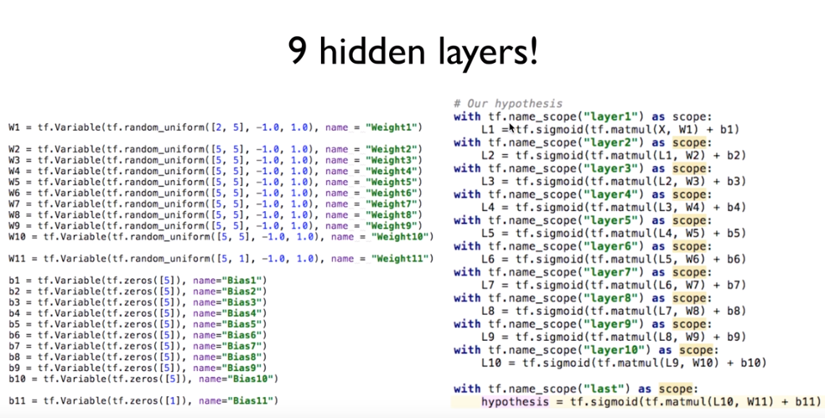
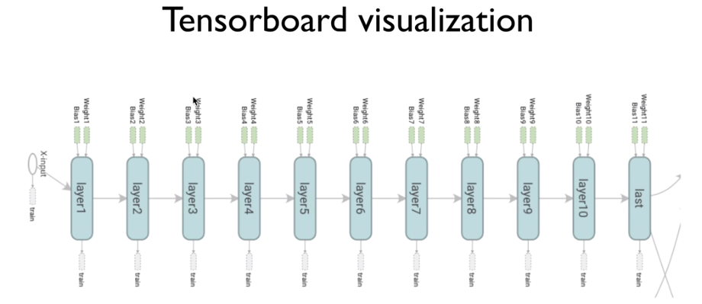

Slide 5
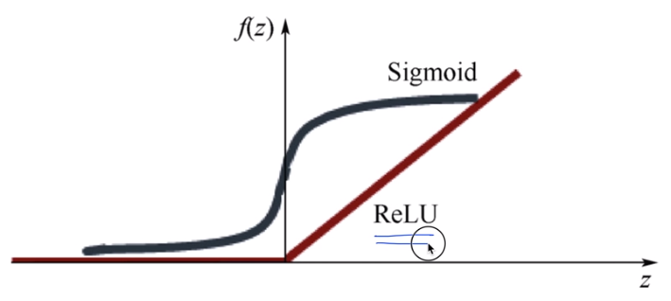
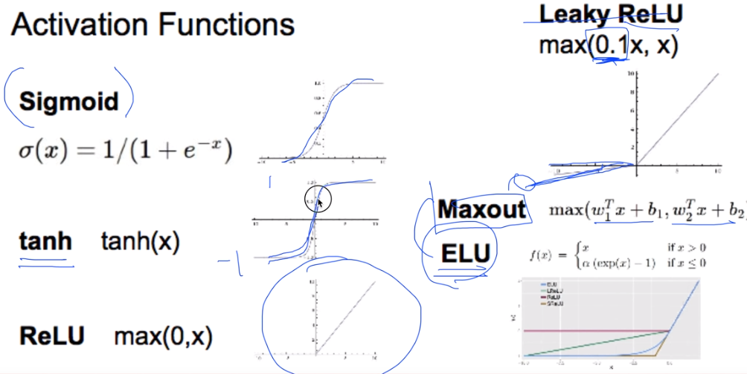

Slide 6
